Slide 1
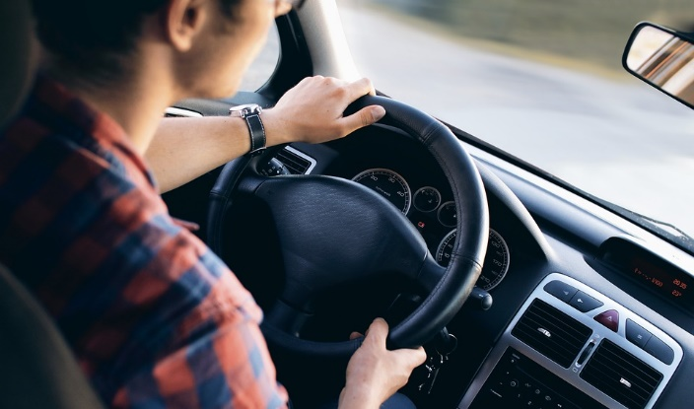
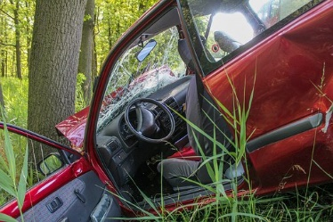
Baumunfälle junger Fahrer*innen in Brandenburg

Slide 2
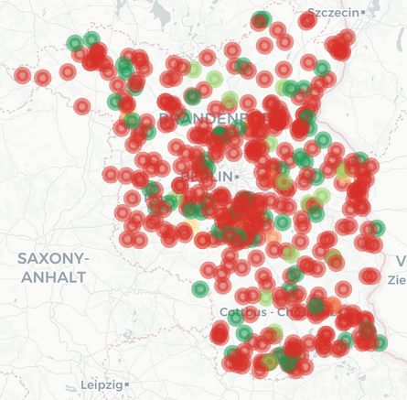
Unfalldatenauswertung
Fragestellung: Welche Charakteristiken weisen „Baumunfälle“ von jungen Fahrer*innen auf?
Die Datengrundlage zur Berechnung der Statistiken bildeten die polizeilich erfassten Verkehrsunfalldaten des Landes Brandenburg im Zeitraum von 2021 bis 2023.
In die Datenauswahl wurden alle Verkehrsunfälle mit folgenden Merkmalen einbezogen:
Hauptverursachende Person waren junge Fahrer*innen im Alter von 16 bis 24 Jahren.
Bei mindestens einer der beteiligten Personen ist in der Unfallvariable „Hindernis“
der Aufprall gegen einen Baum vermerkt.
Im Rahmen der Datenanalyse wurden die Variablen „Ortslage“, „Unfallzeitpunkt“ (Tag, Tageszeit), „Verkehrsbeteiligung“, „Unfalltyp“, „Unfallart“, „Unfallursache“ und „Unfallfolgen“ ausgewertet.

Slide 3
Baumunfälle von jungen Fahrer*innen
Junge Fahrer*innen verursachten insgesamt 3.549 Verkehrsunfälle mit Personenschaden oder schwerem Sachschaden im Zeitraum von 2021 bis 2023.
Bei 429 Verkehrsunfällen (12,1 %) handelte es sich um sogenannte „Baumunfälle“. Da heißt, bei etwa jedem achten Unfall prallte das Kraftfahrzeug von mindestens einer am Unfall beteiligten Person gegen einen Baum.
Die Baumunfälle weisen folgende Merkmale auf:
Unfallfolgen
Ortslage
Zwei Drittel der Baumunfälle ereigneten sich außerhalb geschlossener Ortschaften (z. B. auf Bundes- oder Landstraßen).
Bei den Baumunfällen wurden insgesamt 469 Personen verletzt.
Innerorts (n = 146)
34%
302
147
20
Leicht-verletzte
Schwer-verletzte
Getötete
65%
Bundesautobahn (n = 4)
Außerorts (n = 279)
1%

Slide 4
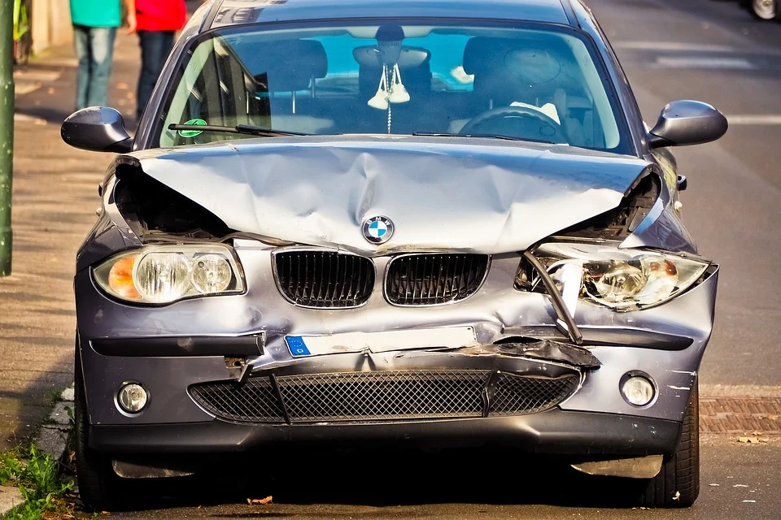
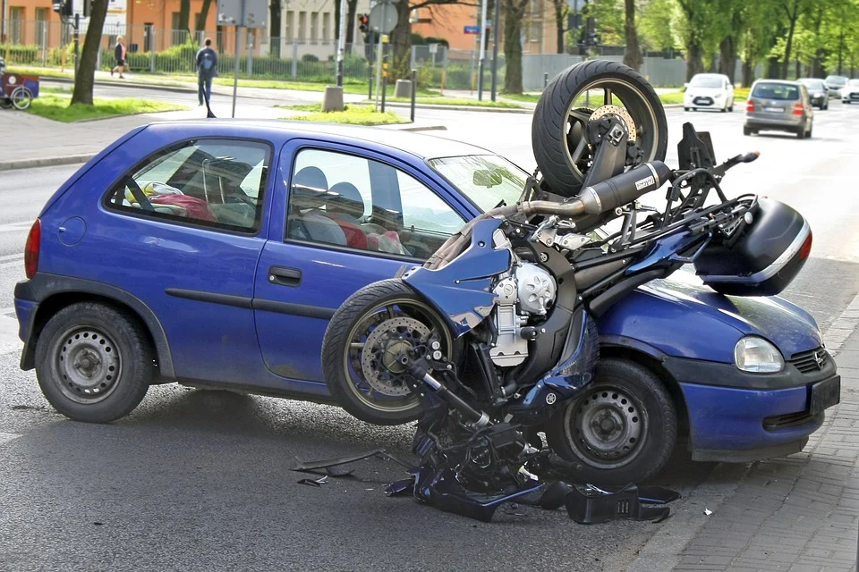
Baumunfälle von jungen Fahrer*innen
Verkehrsbeteiligung (Hauptbeteiligte Person)
94,2 % (n = 404) der Unfälle wurden von Pkw-Fahrer*innen verursacht
5,7 % (n = 25) der Unfälle wurden von Krad-Fahrer*innen verursacht
Zeitpunkt
Fast jeder dritte Baumunfall passierte am Wochenende.
Tageszeit
Ein Drittel aller Baumunfälle ereigneten sich nachts.
Sa-So (n = 126)
Mo-Fr (n = 303)
Häufigkeit

Slide 5
Baumunfälle von jungen Fahrer*innen
Unfalltyp
Bei 79,3 % der Baumunfälle handelte es sich um Fahrunfälle (sogenannte Alleinunfälle), bei denen kein weiterer Verkehrsteilnehmer beteiligt war.
Unfallart
Über 9 von 10 Baumunfälle resultierten daraus, dass junge Fahrer*innen von der Fahrbahn abkamen.
92,3 % (n = 396) | Abkommen von der Fahrbahn
1,6 % (n= 7) | Zusammenstoß mit seitlich in gleicher Richtung fahrendem Fahrzeug
1,6 % (n = 7) | Zusammenstoß mit einbiegendem/kreuzendem Fahrzeug
1
2
3
Unfallursachen*
Zwei Drittel der Baumunfälle ereignete sich, weil die Fahrer*innen eine – in Bezug auf die Verkehrssituation oder die vorhandenen Witterungsbedingungen – zu hohe Geschwindigkeit wählten und die Kontrolle über das Kraftfahrzeug verloren.
68,1 % (n = 292) | Nicht angepasste Geschwindigkeit
20,5 % (n = 88) | Fahreignung/Fahrtüchtigkeit (insb. Übermüdung, Alkohol- einfluss, Einfluss anderer berauschender Mittel)
17,2 % (n = 74) | Fahrbahnbenutzung
1
2
Häufigkeit
3
* Bei den Unfallursachen waren Mehrfachnennungen möglich.

